Slide 1
第六章讨论问题
如果你是当时出埃及的以色列人，收取吗哪时，你会选择只收够一天的量，还是会想多收一点以防万一？为什么？
如果你的孩子问你：
“为什么有些人很穷？”你会如何回答？
“那我现在能做什么帮助他们？”你会如何回答？

Slide 2
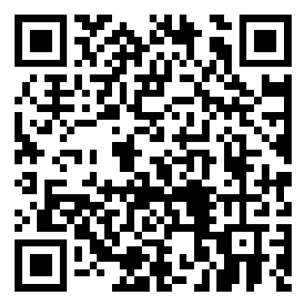
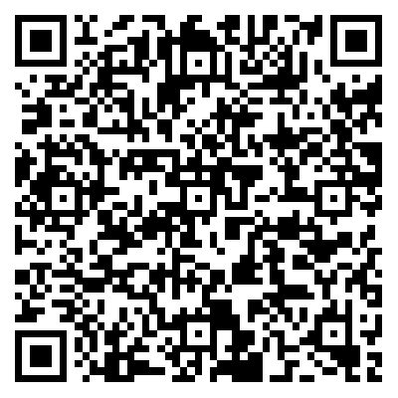
补充材料
关于贫困问题的解决方案和进一步探讨。
Tearfund应对危机造成的贫困加剧，例如修建水井和太阳能水泵https://www.tearfundusa.org/conflict_crises
我们是否明白圣经中安息年的真正用意？
https://zh.christianitytoday.com/2024/02/sabbath-is-not-luxury-rest-poor-zh-hans/

